Slide 1
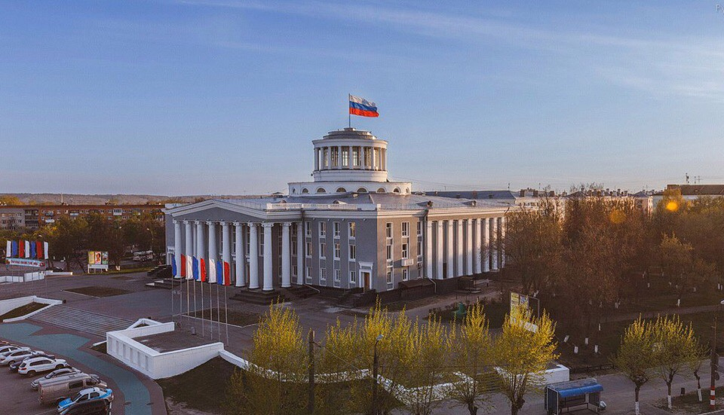
Исполнение городского бюджета за 2020 год

Slide 2
Исполнение городского бюджета в 2020 году
На чем основано исполнение городского бюджета
Решение городской Думы г. Дзержинска Нижегородской области
от 18 декабря 2019 г. № 824 "О городском бюджете на 2020 год и плановый период 2021 и 2022 годов"
Первоначальные параметры городского бюджета
10 изменений в решение о бюджете на 2020 год:
7 млрд. 954,9 млн. рублей
Доходы
(-) 1 млрд. 821,2 млн. рублей
ДОХОДЫ
План по налоговым и неналоговым доходам
(-) 67,5 млн. рублей
ДЕФИЦИТ
План по безвозмездным поступлениям
(-) 1 млрд. 753,7 млн. рублей
20,7 млн. рублей
7 млрд. 975,6 млн. рублей
РАСХОДЫ
Расходы
(-) 1 млрд. 729,7 млн. рублей

Slide 3
Исполнение основных параметров городского бюджета за 2020 год
Наименование параметра | Уточненный план на 01.01.2021 (млн. руб.) | Исполнение на 01.01.2021 (млн. руб.) | % к уточненному плану (гр.3 : гр.2) | Исполнение на 01.01.2020 (млн. руб.)
1 | 2 | 3 | 4 | 5
Доходы | 6 264,7 | 6 302,3 | 100,6 | 5 764,2
Расходы | 6 376,9 | 6 305,3 | 98,9 | 5 794,8
>
>
На 9,3 %
На 8,8 %
Доходы
2020
Доходы
2019
Расходы
2020
Расходы
2019
На 538,1 млн. рублей
На 510,5 млн.рублей

Slide 4
Доходы городского бюджета
Исполнение городского бюджета за 2020 год по доходам составило
6 млрд. 302,3 млн. рублей (100,6 % от уточненного плана)
4 млрд. 89,4 млн. рублей
1 млрд. 985 млн. рублей
227,9 млн. рублей
>
Налоговые и неналоговые доходы исполнены на 103,8 %
к уточненному годовому плану
(сверх плана 80,5 млн.рублей)
На 6,8 %
Налоговые и неналоговые доходы 2020
Налоговые и неналоговые доходы 2019
На 140,7 млн. рублей

Slide 5
Структура налоговых и неналоговых доходов бюджета за 2020 год

Slide 6
Безвозмездные поступления из вышестоящих бюджетов (дотации, субсидии, субвенции и иные межбюджетные трансферты)
2019 год – 3 млрд. 693,4 млн.руб.
2020 год – 4 млрд. 101,3 млн.руб.
+ 45,2 млн. рублей
+ 62,2 млн. рублей
+ 200,0 млн. рублей
+ 100,5 млн. рублей

Slide 7
Расходы городского бюджета
Исполнение городского бюджета за 2020 год по расходам составило
6 млрд.305,3 млн. рублей (98,9 % от уточненного плана)

Slide 8
На мероприятия по профилактике и борьбе с последствиями COVID-19 было направлено 116,3 млн. рублей:
107,2 млн. рублей - за счет средств областного бюджета
9,1 млн. рублей - средства городского бюджета
Финансовая поддержка транспортных предприятий – 54,7 млн. рублей
=>
Финансовая поддержка пострадавших субъектов малого предпринимательства и муниципальных предприятий - 49,9 млн. рублей
Профилактические мероприятия в муниципальных учреждениях – 10,9 млн. рублей
Возмещение расходов управляющих компаний по приобретению дезинфицирующих средств - 0,8 млн. рублей

Slide 9
Исполнение муниципальных программ:
Наименование программы | Уточненные бюджетные назначения, млн.руб. | Исполнение, млн.руб. | Доля в общем объеме расходов, %
ПРОГРАММНЫЕ РАСХОДЫ | 5 965,9 | 5 900,4 | 93,6
Муниципальная программа "Развитие общего и дополнительного образования городского округа город Дзержинск" | 1 604,9 | 1 600,7 | 25,4
Муниципальная программа "Развитие дорожной сети, транспортного обслуживания населения и благоустройство территории городского округа город Дзержинск" | 788,2 | 760,7 | 12,1
Муниципальная программа "Развитие предпринимательства и сельского хозяйства на территории городского округа город Дзержинск" | 56,5 | 56,4 | 0,9
Муниципальная программа "Обеспечение безопасности жизнедеятельности населения городского округа город Дзержинск" | 45,0 | 45,0 | 0,7
Муниципальная программа "Обеспечение населения городского округа город Дзержинск качественными услугами в сфере городского хозяйства" | 110,0 | 108,6 | 1,7

Slide 10
Исполнение муниципальных программ (продолжение):
Наименование программы | Уточненные бюджетные назначения, млн.руб. | Исполнение, млн.руб. | Доля в общем объеме расходов, %
Муниципальная программа "Повышение эффективности деятельности органов местного самоуправления городского округа город Дзержинск" | 197,9 | 195,2 | 3,1
Муниципальная программа "Охрана окружающей среды и развитие лесного хозяйства городского округа город Дзержинск" | 35,5 | 35,5 | 0,6
Муниципальная программа "Обеспечение жителей городского округа город Дзержинск доступным и комфортным жильем" | 100,5 | 87,7 | 1,4
Муниципальная программа "Градостроительная деятельность и управление муниципальным имуществом городского округа город Дзержинск" | 39,4 | 38,4 | 0,6
Муниципальная программа "Развитие муниципальной системы дошкольного образования в городском округе город Дзержинск" | 1 457,0 | 1 455,9 | 23,1
Муниципальная программа "Развитие культуры в городском округе город Дзержинск" | 403,0 | 393,6 | 6,2

Slide 11
Исполнение муниципальных программ (продолжение):
Наименование программы | Уточненные бюджетные назначения, млн.руб. | Исполнение, млн.руб. | Доля в общем объеме расходов, %
Муниципальная программа "Развитие молодежной политики в городском округе город Дзержинск" | 78,5 | 78,5 | 1,2
Муниципальная программа "Развитие физической культуры и спорта в городском округе город Дзержинск" | 369,3 | 367,3 | 5,8
Муниципальная программа "Профилактика терроризма и экстремизма, минимизация и ликвидация последствий терроризма и экстремизма на территории городского округа город Дзержинск" | 1,0 | 1,0 | 0,02
Муниципальная программа "Формирование современной городской среды на территории городского округа город Дзержинск" | 228,3 | 228,3 | 3,6
Муниципальная программа "Развитие инженерной и социальной инфраструктуры городского округа город Дзержинск" | 357,1 | 355,7 | 5,6
Муниципальная программа "Повышение эффективности бюджетных расходов в городском округе город Дзержинск" | 93,9 | 92,2 | 1,5
НЕПРОГРАММНЫЕ РАСХОДЫ | 411,0 | 404,9 | 6,4
ВСЕГО | 6 376,9 | 6 305,3 | 100

Slide 12
Исполнение национальных проектов
Национальный проект | Уточненный план, млн. руб. | Исполнение, млн. руб. | % освоения
"Безопасные и качественные автомобильные дороги" | 152,7 | 152,7 | 100
"Жилье и городская среда" | 174,5 | 164,0 | 94,0
"Образование" | 1,7 | 1,7 | 100
"Цифровая экономика" | 7,7 | 7,7 | 100
"Культура" | 5,4 | 5,4 | 100
ИТОГО: | 342,0 | 331,5 | 96,9

Slide 13
Городской бюджет 2020 года = социально ориентированный
СОЦИАЛЬНАЯ СФЕРА - 4 млрд. 207,3 млн. рублей (66,7 % всех расходов)
Из них на оплату труда работников бюджетной сферы – 3 млрд. 333,7 млн. рублей
мероприятия в области образования - 3 млрд. 521,9 млн. рублей
расходы на обеспечение деятельности учреждений образования составили 3 млрд. 96,9 млн. рублей, в том числе в рамках национального проекта «Образование» 1,7 млн. рублей направлены на финансовое обеспечение деятельности центра образования цифрового и гуманитарного профилей «Точка роста»
продолжилось строительство нового здания МБОУ «СШ № 2» 198,1 млн. рублей
обеспечена организация бесплатного горячего питания обучающихся начальных классов 56,8 млн. рублей
выплачено ежемесячное денежное вознаграждение за классное руководство 23,1 млн. рублей
сохранено обеспечение двухразовым бесплатным питанием обучающихся с ОВЗ 21,7 млн. рублей
в рамках национального проекта «Цифровая экономика» направлено 7,7 млн. рублей на развитие информационно-телекоммуникационной инфраструктуры 15 общеобразовательных школ города
проведен капитальный ремонт образовательных организаций 6,5 млн. рублей

Slide 14
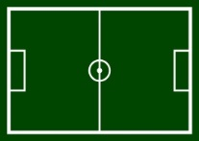
На мероприятия в области культуры и физической культуры направлено 553,5 млн. рублей
расходы на обеспечение деятельности учреждений культуры и физической культуры составили 351,2 млн. рублей
на ремонт легкоатлетических дорожек и замену мачт освещения на стадионе «Салют» направлено 37,9 млн. рублей
направлено 9 млн. рублей на укрепление материально-технической базы театра драмы и театра кукол (постановка 4 новых спектаклей, приобретение механики сцены, автобуса, прицепа для автобуса, компьютеров для музыкального цеха)
на подключение искусственного футбольного поля на стадионе «Химик» к тепловым сетям направлено 3,6 млн.рублей
в рамках национального проекта «Культура» 5,4 млн. рублей было направлено на закупку музыкальных инструментов, оборудования и материалов в детскую музыкальную школу имени Скрябина
на приобретение скалодрома для ФОКа направлено 1,1 млн.рублей

Slide 15
На реализацию 2 национальных проектов:
«Безопасные и качественные автомобильные дороги», «Жилье и городская среда» было направлено 316,7 млн. рублей.
=>
Выполнен ремонт дорог протяженностью 9,5 км на улицах Терешковой, Пушкинская, Пирогова, Маяковского, Ленинского Комсомола, Грибоедова, по проспекту Циолковского, переулку Жуковского, площади Желнинской на сумму 152,7 млн. рублей
На комплексное благоустройство территорий общего пользования:
«озеро Утиное» на сумму 75,7 млн. рублей (обустроены дорожки и тротуары; установлено новое наружное освещение; произведен монтаж системы видеонаблюдения с точками доступа Wi-Fi; установлены 4 поста охраны, установлены малые архитектурные формы, выполнено озеленение)
«Городской парк» на сумму 54,0 млн. рублей (произведена подготовка территории строительства, выполнено устройство и восстановление покрытий дорожного полотна, произведен ремонт ограждения по периметру парка, выполнены подготовительные работы по ремонту и восстановлению фонтана)
«Площадь торговая» на сумму 446 тыс. рублей (установлены парковые скамейки, урны, высажены зеленые насаждения)
Проведены работы по комплексному благоустройству дворовых территорий на сумму 19,2 млн. рублей (уложен асфальт, установлены скамейки, урны, светодиодные светильники)
Осуществлено расселение граждан из аварийного жилищного фонда, расходы составили 14,6 млн.рублей: расселено 7 жилых помещений, находящихся в многоквартирных домах, признанных аварийными и подлежащими сносу.

Slide 16
В сфере транспортного обслуживания населения и благоустройства территории городского округа город Дзержинск реализованы следующие основные мероприятия:
88,5 млн. рублей направлено на погашение лизинговых платежей за приобретенные в 2019 году автобусы
(52 единицы)
=>
Строительство фонтана на Торговой площади в рамках проекта «Вам решать» на сумму 29,1 млн. рублей
На архитектурно-ландшафтную организацию прибрежной зоны озера Святое (2 этап) направлено 12,3 млн. рублей (из них 10,9 млн.рублей в рамках проекта «Вам решать»)
Осуществлена закупка 10 единиц дорожно-строительной техники для содержания автомобильных дорог на сумму 12,3 млн. рублей
В рамках реализации проектов по поддержке местных инициатив благоустроены территории спортивно-игровых площадок в поселках Петряевка, Горбатовка, Пыра на сумму 1,4 млн. рублей

Slide 17
В области жилищной политики средства в сумме 163,2 млн. рублей были направлены на улучшение жилищных условий различных категорий граждан.
Социальные выплаты на приобретение жилья получили 11 молодых семей, 4 семьи при рождении детей, 1 работник бюджетной сферы, 1 ветеран Великой Отечественной войны, 1 инвалид, предоставлена 31 квартира детям-сиротам
=>
71,3 млн. рублей было направлено на обеспечение инженерной инфраструктурой земельных участков, предназначенных для бесплатного предоставления многодетным семьям
4,2 млн.рублей – на строительство инженерной инфраструктуры территории малоэтажного жилищного строительства пр.Свердлова, ЖК «Северные ворота», пос. Пыра, квартал Южный

Slide 18
Дефицит бюджета и муниципальный долг
Муниципальный долг
1 674,6
млн.руб.
1 403,5
млн.руб.
1 403,5
млн.руб.
83,8 %
от собственных
доходов
Предельный объем муниципального долга по БК РФ (собственные доходы) в 2020 году
Фактический объем долга
На 01.01.2020
Фактический объем долга
на 01.01.2021
Расходы на обслуживание муниципального долга
112,2
млн.руб.
54,3 млн.руб.
экономия
57,9
млн.руб.
Первоначально утвержденный план
на 2020 год
Фактический объем расходов
за 2020 год

Slide 19
СПАСИБО ЗА ВНИМАНИЕ
Федоров С.В.,
Директор департамента финансов администрации города Дзержинска,
(8313) 39-78-97
Апрель 2021 год

